Slide 1

Tecnologias para Desenvolvimento de Aplicações
Aula 4
Prof. Allan da Rocha Dias

Slide 2
Java Swing
Componentes, Propriedades e Eventos

Slide 3
GUI - Interface Gráfica com Usuário
Conjunto consistente de componentes intuitivos de interface com o usuário.
Um componente GUI é um objeto através do qual o usuário interage via mouse ou teclado.
Exemplos de GUI
Botão, Rótulo, Menu, Barra de Menus, Campo de Texto…

Slide 4
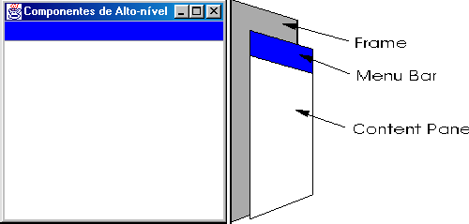
Componentes - Java Swing
Pacote SWING:
JFrame, JApplet, JDialog
getContentPane().add

Slide 5
Componentes - Java Swing
Icon
Um Icon é um objeto de qualquer classe que implementa a interface Icon do pacote javax.swing.
Uma dessas classes é ImageIcon, que suporta dois formatos de imagem, GIF e JPEG.

Slide 6
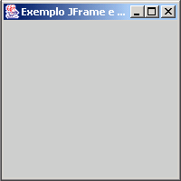
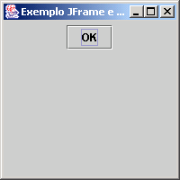
Componentes - Java Swing
JFrame
Contêiner básico para nossas aplicações.

Slide 7
Componentes - Java Swing
import javax.swing.JFrame;
public class JFrame03 { private JFrame tela; public JFrame03() {
tela = new JFrame(); tela.setSize(800, 600); tela.setVisible(true);
}
public static void main(String[] args) {
new JFrame03();
}
}

Slide 8
Componentes - Java Swing
JLabel
Apresenta textos e/ou imagens não selecionáveis
JLabel (String), JLabel (Icon)
JLabel(String, Icon, int)
Alinhamento: LEFT, CENTER, RIGHT
setText(String), getText(), setIcon(Icon), getIcon()
“seta” ou “pega” texto/imagem do JLabel

Slide 9
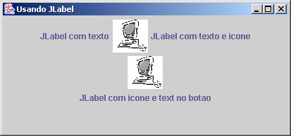
Componentes - Java Swing

Slide 10
Componentes - Java Swing
public class tela {
public static void main(String[] args) { javax.swing.SwingUtilities.invokeLater(new Runnable (){
public void run() { createAndShowGUI();
}
});
}
private static void createAndShowGUI() { JFrame meuFrame = new JFrame();
meuFrame.setDefaultCloseOperation(JFrame.EXIT_ON_CLOSE);
JLabel label = new JLabel("Hello World"); meuFrame.getContentPane().add(label);
meuFrame.setVisible(true);
}
}

Slide 11
Componentes - Java Swing
JButton
Um botão é um componente no qual o usuário clica para acionar uma ação específica
JButton (String, Icon)
JButton (String)
JButton (Icon)
JButton ()
setEnabled(boolean)

Slide 12
Modelo de Tratamento de Eventos
As GUIs são baseadas em eventos, isto é, geram eventos quando o usuário do programa interage com a GUI.
Algumas interações comuns são: mover o mouse, clicar no mouse, clicar em um botão, digitar um campo de texto, selecionar um item de um menu, fechar uma janela, etc.
Quando ocorre uma interação com o usuário, evento é automaticamente enviado para o programa.

Slide 13
Modelo de Tratamento de Eventos
Para processar um evento de interface gráfica com o usuário, o programador deve realizar duas tarefas principais – registrar um ouvinte de eventos e implementar um tratador (handler) de eventos.
Um ouvinte de eventos para um evento GUI é um objeto de uma classe que implementa uma ou mais das interfaces ouvintes de eventos dos pacotes java.awt.event e javax.swing.event
Para o JButton, por exemplo, utilizaremos o ActionListener.

Slide 14
Gerenciadores de Layout
Os gerenciadores de layouts são fornecidos para organizar
componentes GUI em um contêiner para propósitos de apresentação.
Fornecem capacidades básicas de layout que são mais fáceis de utilizar do que determinar a posição e o tamanho exatos de cada componente GUI.
FlowLayout
BorderLayout
GridLayout

Slide 15

FlowLayout
É o gerenciador de layout mais básico. Os componentes GUI são colocados em um contêiner da esquerda para a direita na ordem em que são adicionados ao contêiner. Quando a borda do contêiner é alcançada, os componentes continuam na próxima linha.
Alinhamentos possíveis:
Esquerda
Centralizados (padrão)
Direita

Slide 16
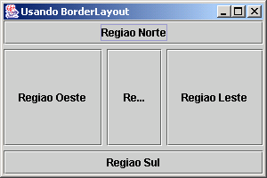
BorderLayout
Este gerenciador de layout organiza componentes em cinco regiões:
Norte
Sul
Leste
Oeste
Centro

Slide 17
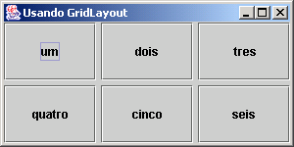
GridLayout
Gerenciador de layout que divide o contêiner em uma grade de modo que os componentes podem ser colocados nas linhas e colunas.
Cada componente de um GridLayout tem a mesma largura e altura.
Os componentes são adicionados iniciando a célula na parte superior esquerda da grade e prosseguindo da esquerda para a direita até a linha estar cheia.

Slide 18
Componente JPanel
Um container genérico e visual.
O construtor padrão cria um objeto JPanel com FlowLayout
Diferentes layouts podem ser especificados
durante a construção ou
através do método setLayout(): BorderLayout, FlowLayout, GridLayout.

Slide 19
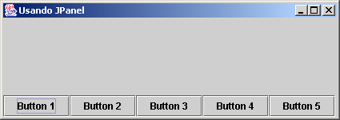
JPanel
GUIs complexas exigem que cada componente seja colocado em uma localização exata.
Elas consistem frequentemente, em múltiplos painéis com os
componentes de cada painel organizados em um layout específico.
JPanel herda da classe java.awt.Container, então cada JPanel é um Container.

Slide 20
JTextField e JPasswordField
JTextField são áreas de uma única linha em que o texto pode ser inserido via teclado pelo usuário ou o texto pode ser simplesmente exibido.
JPasswordField mostra que um caractere foi digitado quando o usuário insere os caracteres, mas oculta os caracteres assumindo que eles representam uma senha que deve permanecer conhecida apenas para o usuário.
Construtores
JTextField()
JTextField(int tamanho)
JTextField(String frase)
JTextField(String frase, int tamanho)

Slide 21
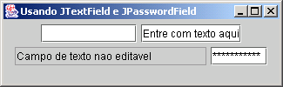
JTextField e JPasswordField
Evento: pressionamento da tecla enter.

Slide 22
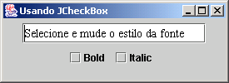
JCheckBox
Botão de seleção para coleta de informações
Construtores
JCheckBox(String)
JCheckBox(Icon)
JCheckBox(String, Icon)
JCheckBox()

Slide 23
Fonts
A classe Font define fonte para texto.
Construtor
Font(String nome, int estilo, int tamanho)
Font.PLAIN – fonte Normal
Font.BOLD – fonte Negrito
Font.ITALIC – fonte Italico
Font.getAllFonts() – retorna um array de todas as fontes do sistema

Slide 24
JCheckBox – Eventos - ItemEvent
Quando o usuário clica em um JCheckBox é gerado um ItemEvent, que pode ser tratado por um ItemListener.
ItemListener define o método itemStateChanged que é chamado quando o usuário clica na JCheckBox
O método e.getSource() determina qual JCheckBox foi clicada
O método e.getStateChange() determina o estado do botão

Slide 25
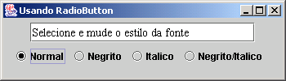
JRadioButton
Entrada de uma opção dentre as oferecidas
Construtores
JRadioButton
JRadioButton(String)
JRadioButton(Icon)
JRadioButton(Icon, boolean)
JRadioButton(String, Icon)
JRadioButton(String, Icon, boolean)
JRadioButton(String, boolean)

Slide 26
Caixas de diálogo: janelas modais
Caixas de diálogo “prontas”
JOptionPane
showMessageDialog (...)
exibe a mensagem e aguarda o OK
showConfirmDialog (...)
exibe a mensagem e busca confirmação
showOptionDialog (...)
exibe a mensagem e busca a opção do usuário, dentre um conjunto de possibilidade
showInputDialog (...)
exibe a mensagem e busca uma linha do usuário

Slide 27




Janelas de Diálogo
Tipo de mensagens determinam o ícone
ERROR_MESSAGE - erro
INFORMATION_MESSAGE - informação
WARNING_MESSAGE - advertência
QUESTION_MESSAGE - confirmação
PLAIN_MESSAGE - esclarecimento

Slide 28
Janelas de Diálogo
Tipos de opções de botões:
DEFAULT_OPTION - somente o botão de OK
YES_NO_OPTION - botões YES e NO
YES_NO_CANCEL_OPTION - botões YES, NO e CANCEL
OK_CANCEL_OPTION - botões OK e CANCEL

Slide 29
Janelas de Diálogo
showConfirmDialog
int showConfirmDialog(Component, Object)
Component = origem da caixa de diálogo
Object = mensagem que será exibida
int showConfirmDialog(...,..., String, int)
String = titulo da caixa
int = opções de botões

Slide 30
Janelas de Diálogo
showMessageDialog
int showMessageDialog(Component, Object)
int showMessageDialog(..., ..., String, int)
int showMessageDialog(..., ..., ...., ..., Icon)
Component = origem da caixa de diálogo
Object = mensagem que será exibida
String = titulo da caixa
int = tipo de mensagem
Icon = novo ícone da janela

Slide 31
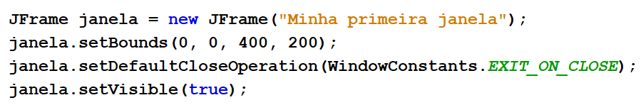
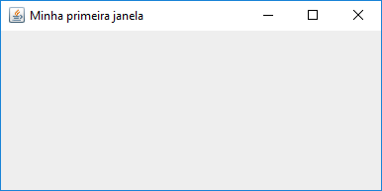
Java Swing
Janela (JFrame)

Slide 32
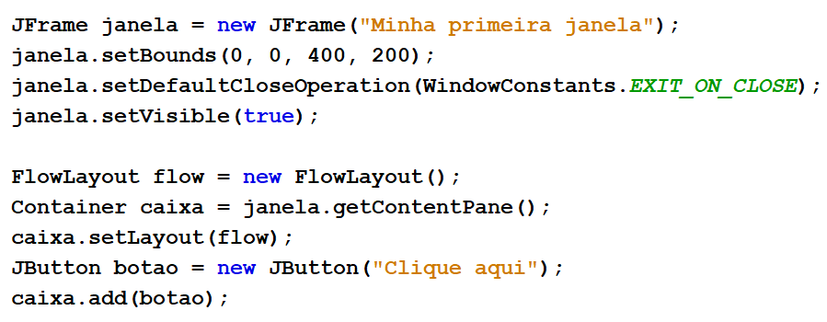
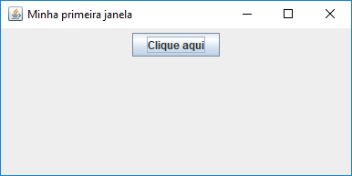
Java Swing
Janela com Layout Flow e Botão

Slide 33
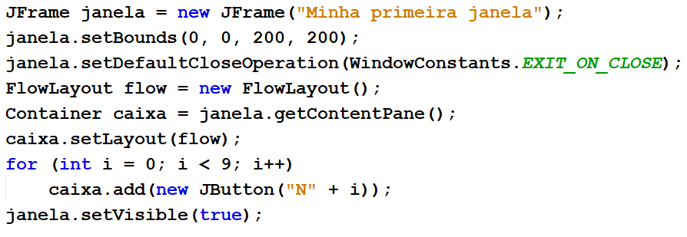
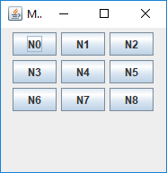
Java Swing
Janela com Layout Flow e 9 botões

Slide 34


